Slide 1
股市有风险·投资需谨慎

Slide 2
柳暗花明 峰回路转
嘉宾：杨春虎
执业编号：A1120619100003
经传多赢投研总监／软件产品架构师，北京大学金融系毕业，从业十余年，坚持以资金推动论为研究核心，形成了以机构思路选股，游资思路跟踪的稳健投资模型。 07年进入市场，历经2轮大的牛熊转换，独创软件经典战法：双龙战法，机构分析战法等，深受用户认可。
股市有风险·投资需谨慎

Slide 3
第一章
加息下的A股风向
第二章
季线金叉的机会发掘
第三章
稳经济的投资机会
股市有风险·投资需谨慎

Slide 4
加息下的A股风向
第一章

Slide 5
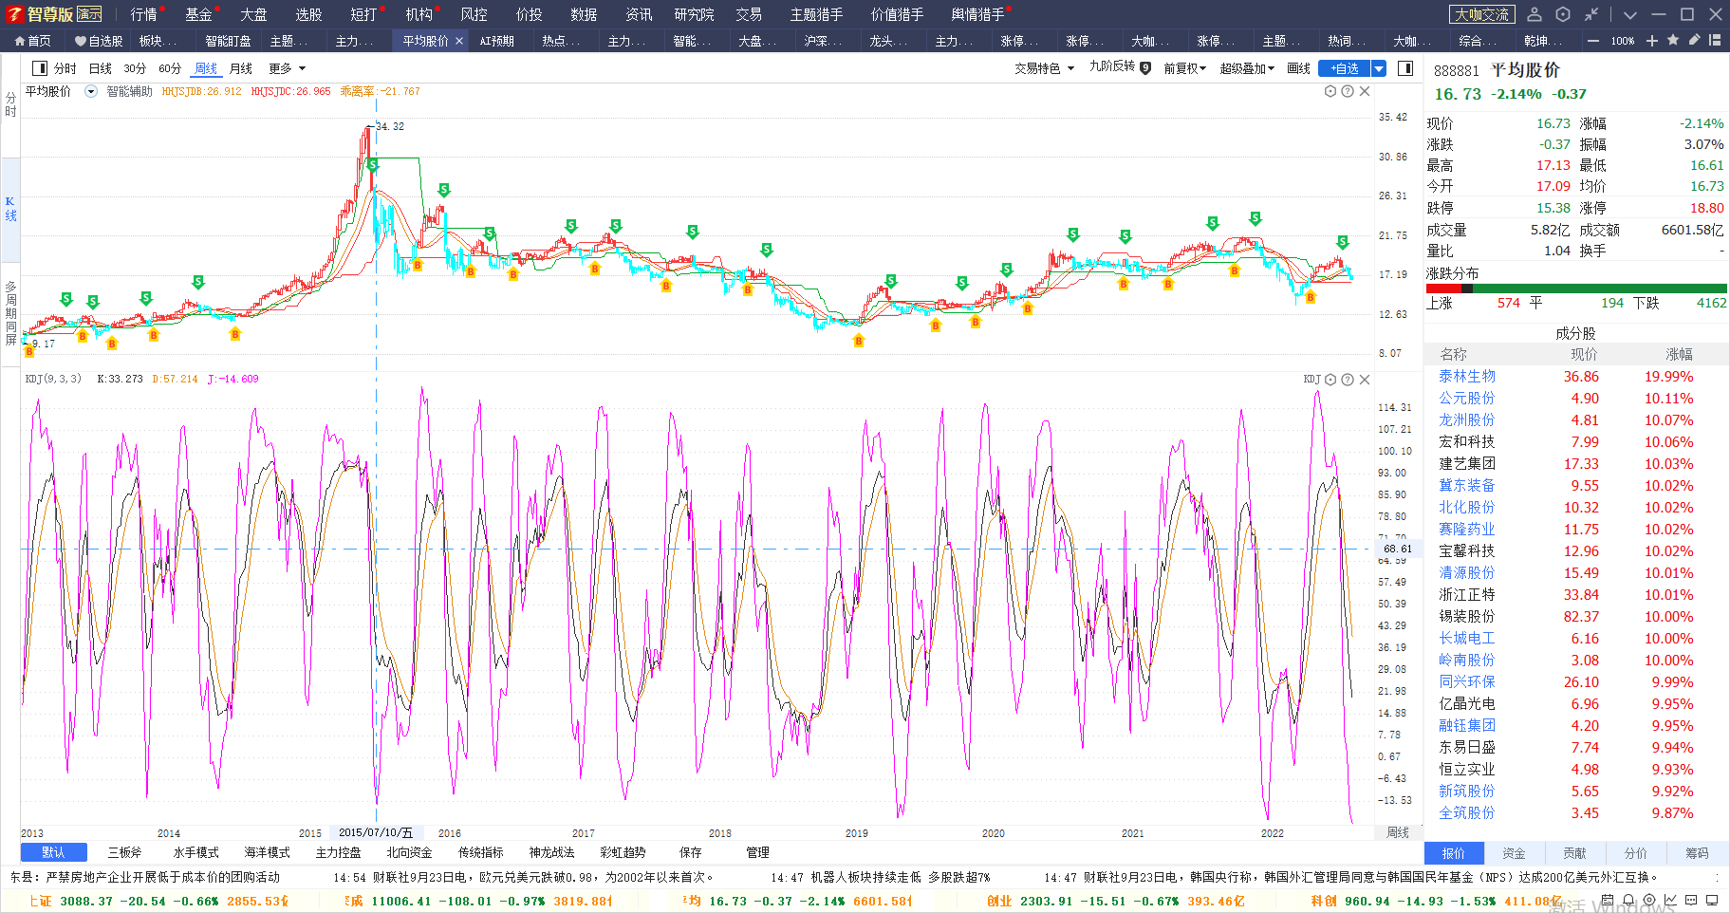
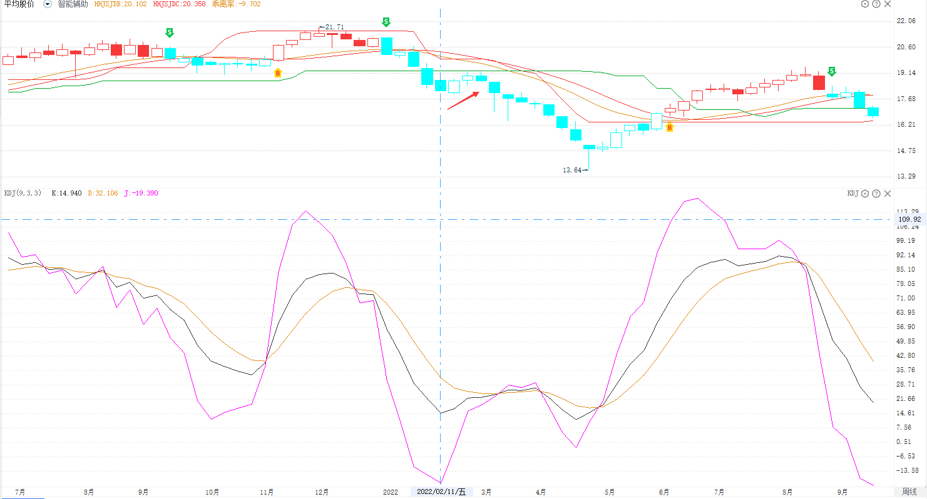
即将开启周线反弹
平均周线KDJ，J值-20，（2022年两次）周线进入超跌区域，跌多少反弹多少
加息下，A股提前消化利空，下周开启反弹，3000点保卫战依然有效

Slide 6
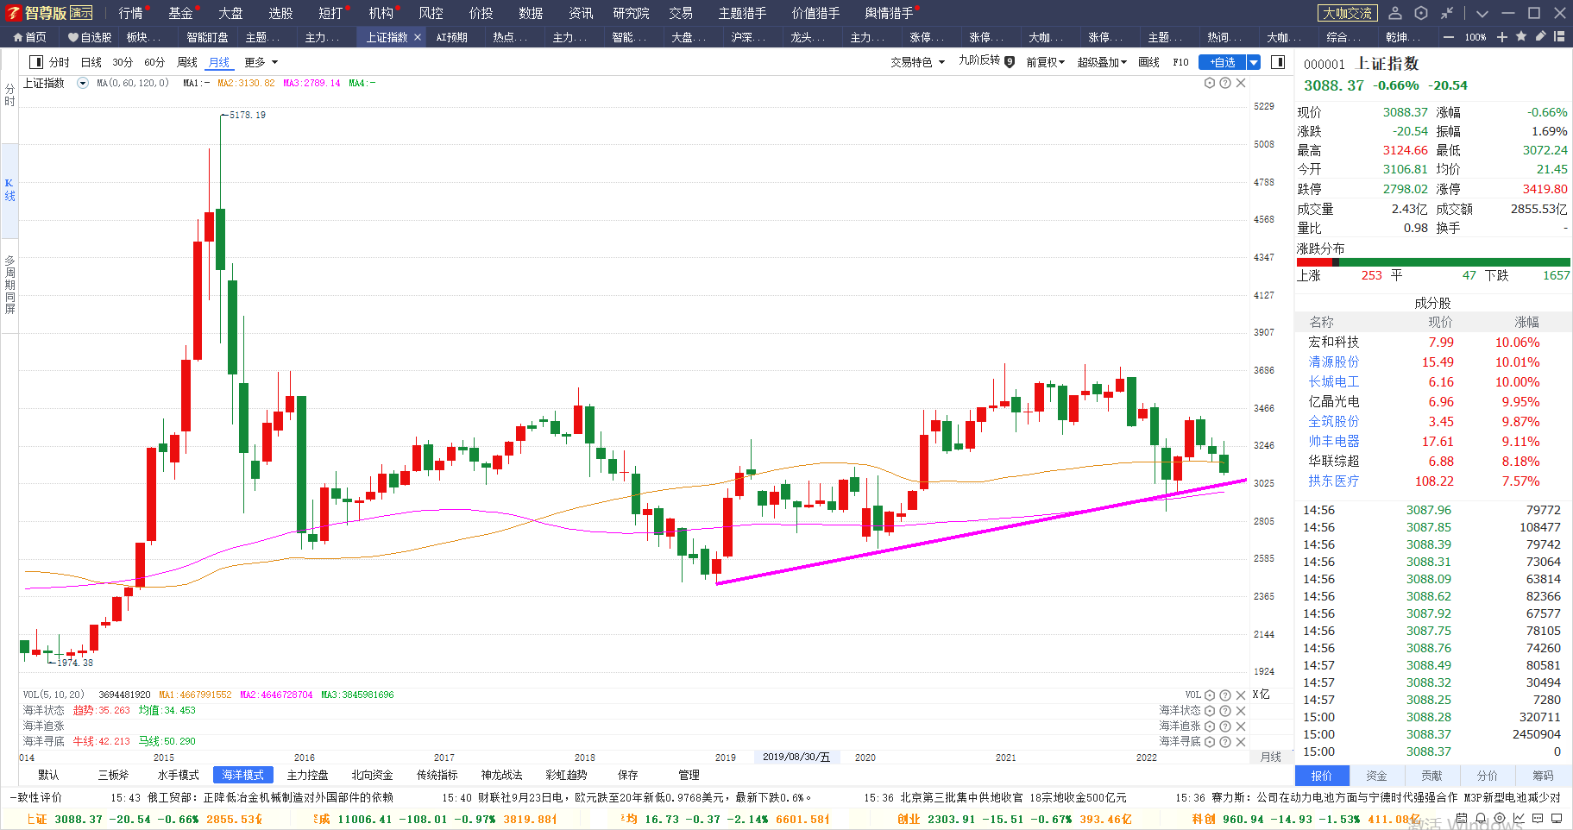
周线反弹引发四季度行情猜想
月线三连阴，三连阴之后，市场常态反弹，极限如2015年，月线四连阴
月线2017年以来支撑有效，3000点保卫战，开启四季度投资机会，10月中下旬

Slide 7
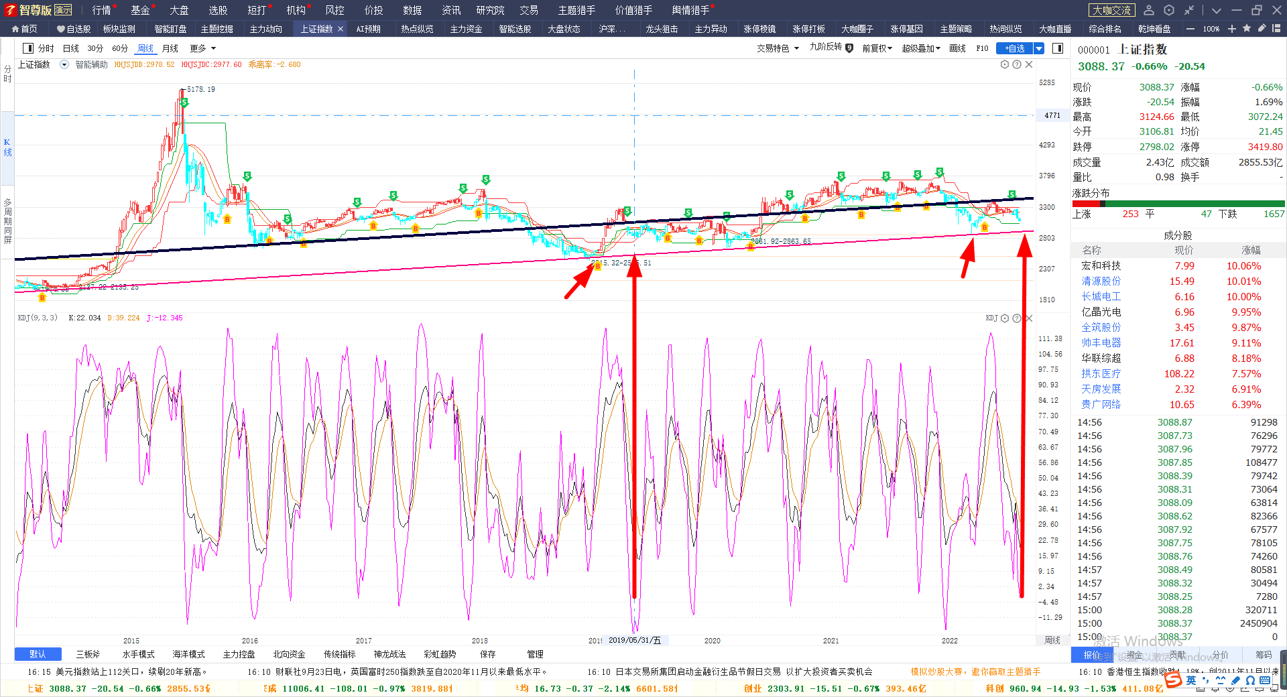
A股第7次历史性机会
历史性机会，也会有遇压回落，反复前行
10月份机会大于8月份机会，四季度机会大于三季度，政策确定，稳固经济，基建消费

Slide 8
季线金叉的投资机会
第二章

Slide 9
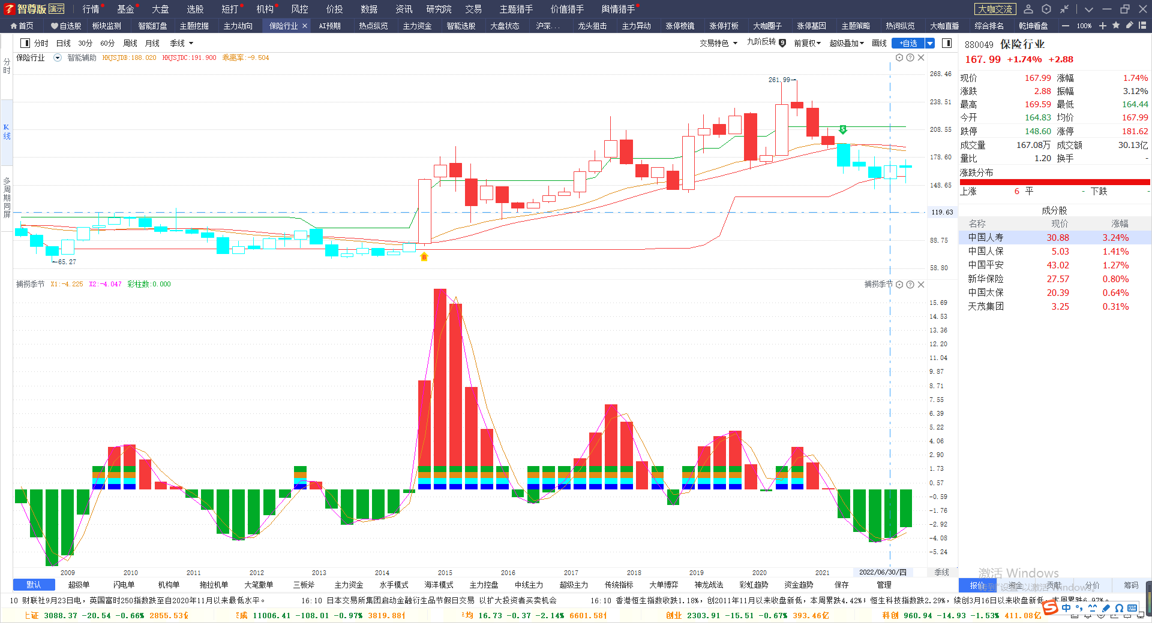
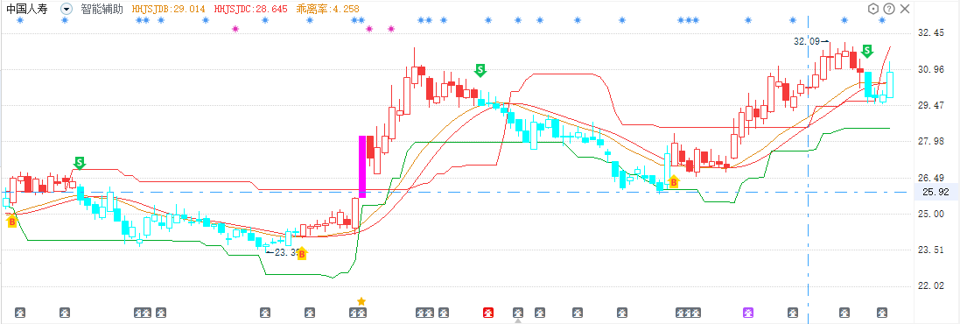
三季度季线金叉的板块回顾
月线三连阴，三连阴之后，市场常态反弹，极限如2015年，月线四连阴
月线2017年以来支撑有效，3000点保卫战，开启四季度投资机会，10月中下旬

Slide 10
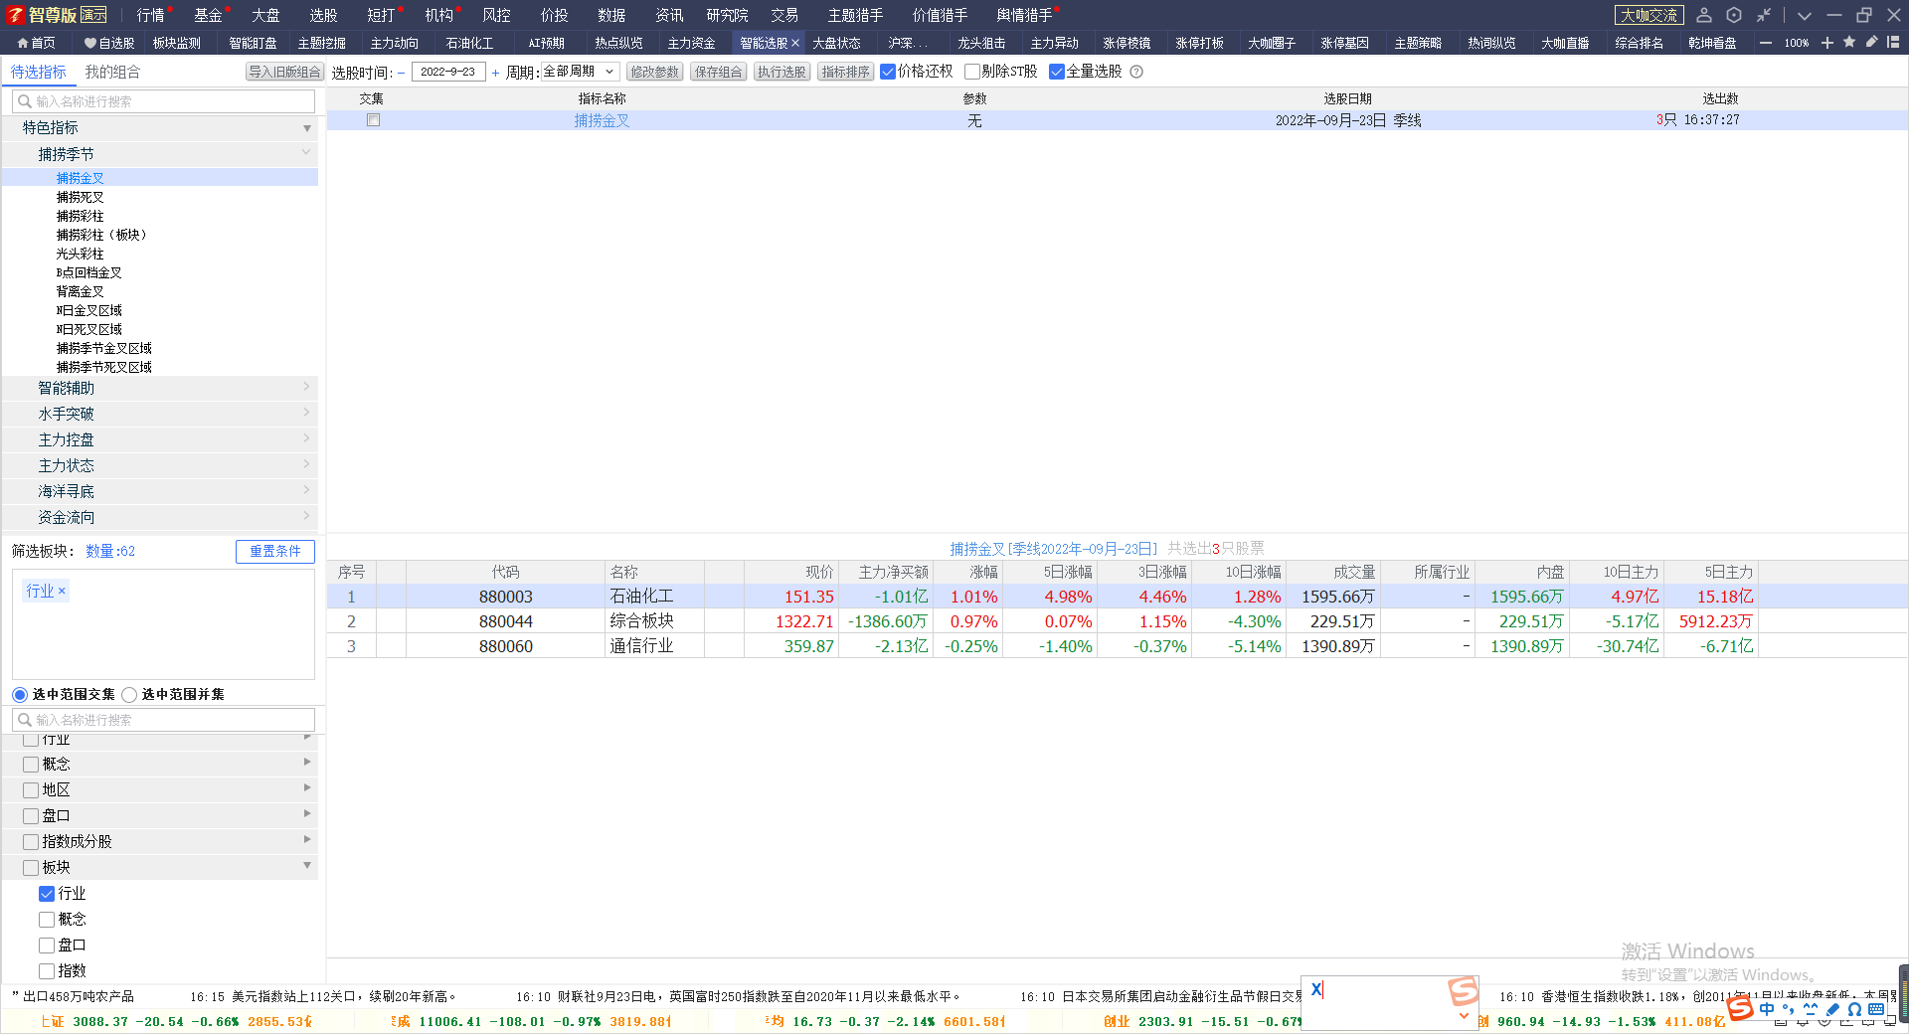
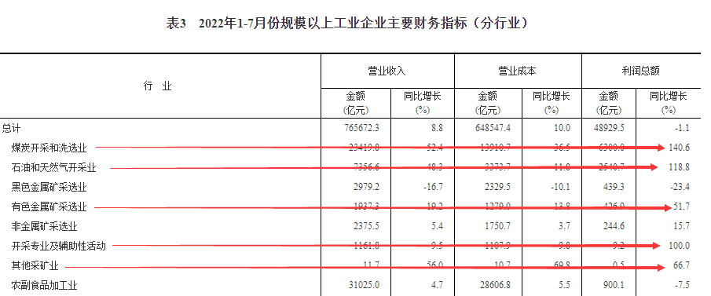
三季度季线金叉板块
石油石化季线B点回档金叉，业绩大增
通信季线背离金叉，5G新基建业绩确定稳定

Slide 11
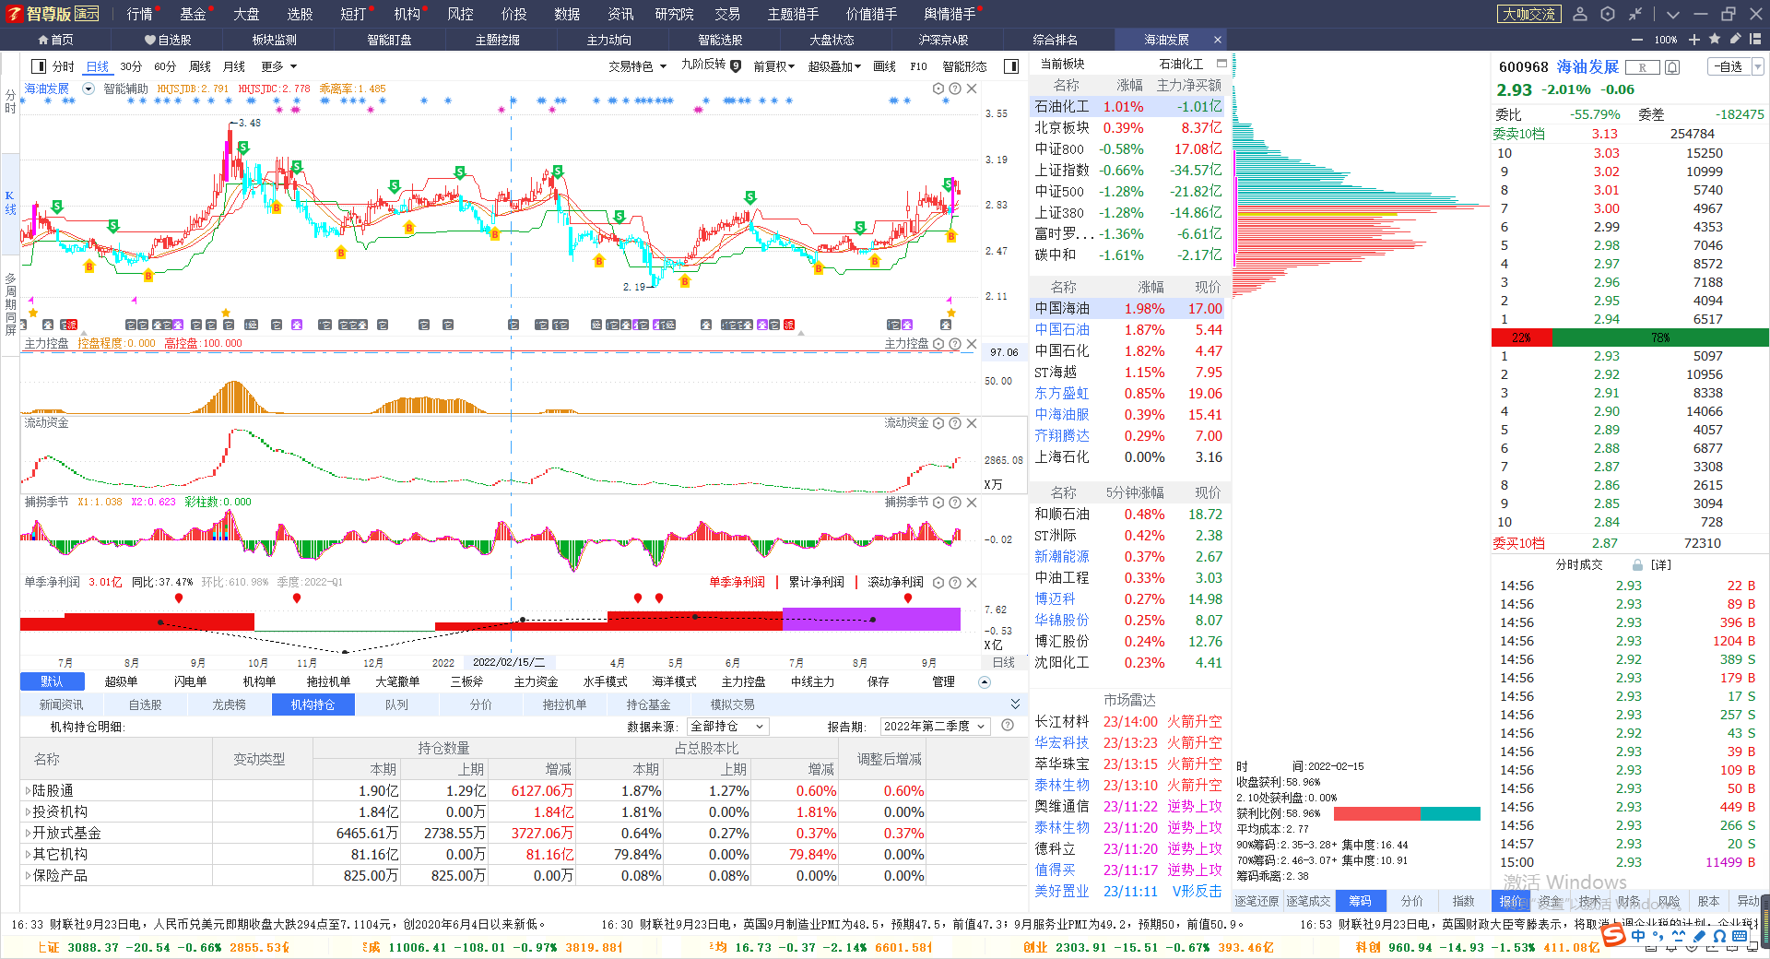
石油石化，季线金叉
季线金叉+业绩预增+机构持仓增加+游资介入
次新股+长期横盘+机构持仓=安全边际高

Slide 12
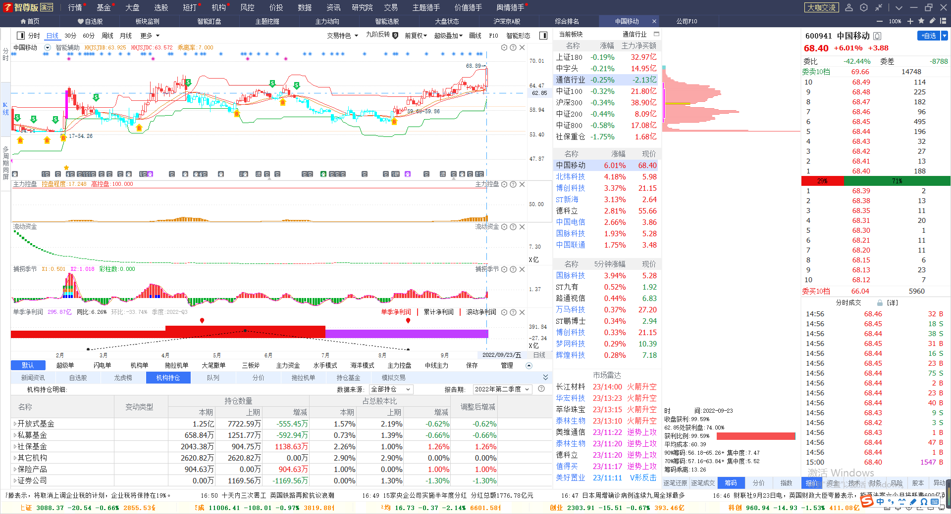
通信行业，背离金叉
季线金叉+月线金叉+业绩预增+机构持仓增加+主力横盘
次新股+突破新高+机构持仓=强势个股

Slide 13
稳经济的投资机会
第三章

Slide 14
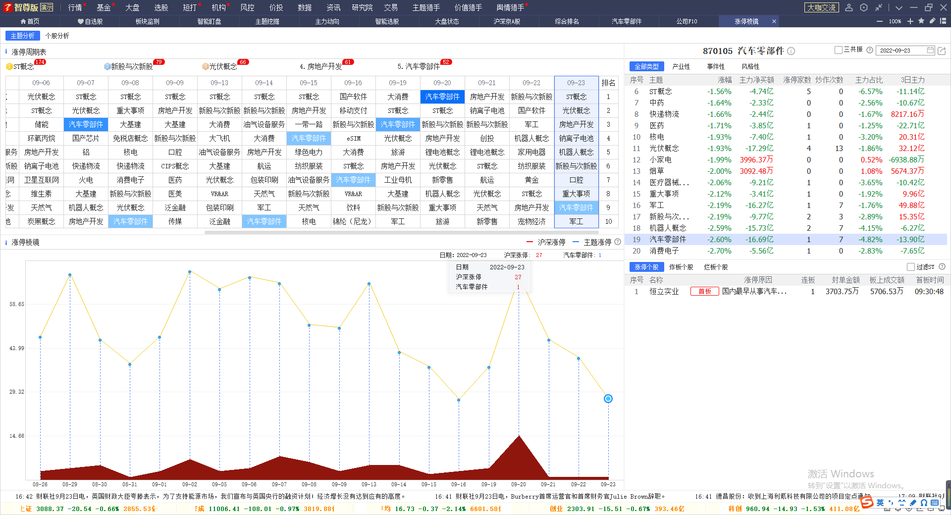
汽车零部件的高低切换
新能源车持续发展，影响上下游产业链，完整的供应链
汽车零部件公司，出现典型的高低切换，历次调整，跑赢市场

Slide 15
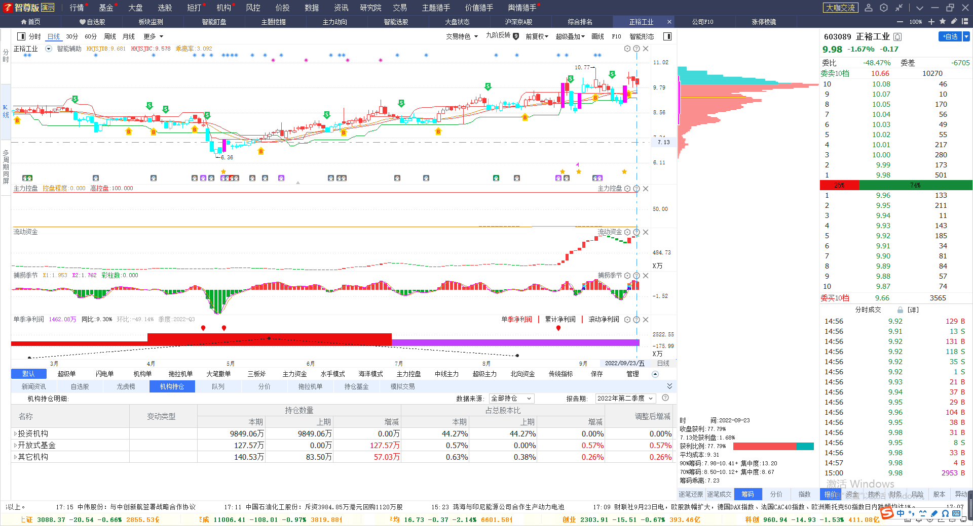
汽车零部件-正裕工业
季线金叉+业绩预增+机构持仓增加+游资炒作
小盘+低价+汽车避震器龙头

Slide 16
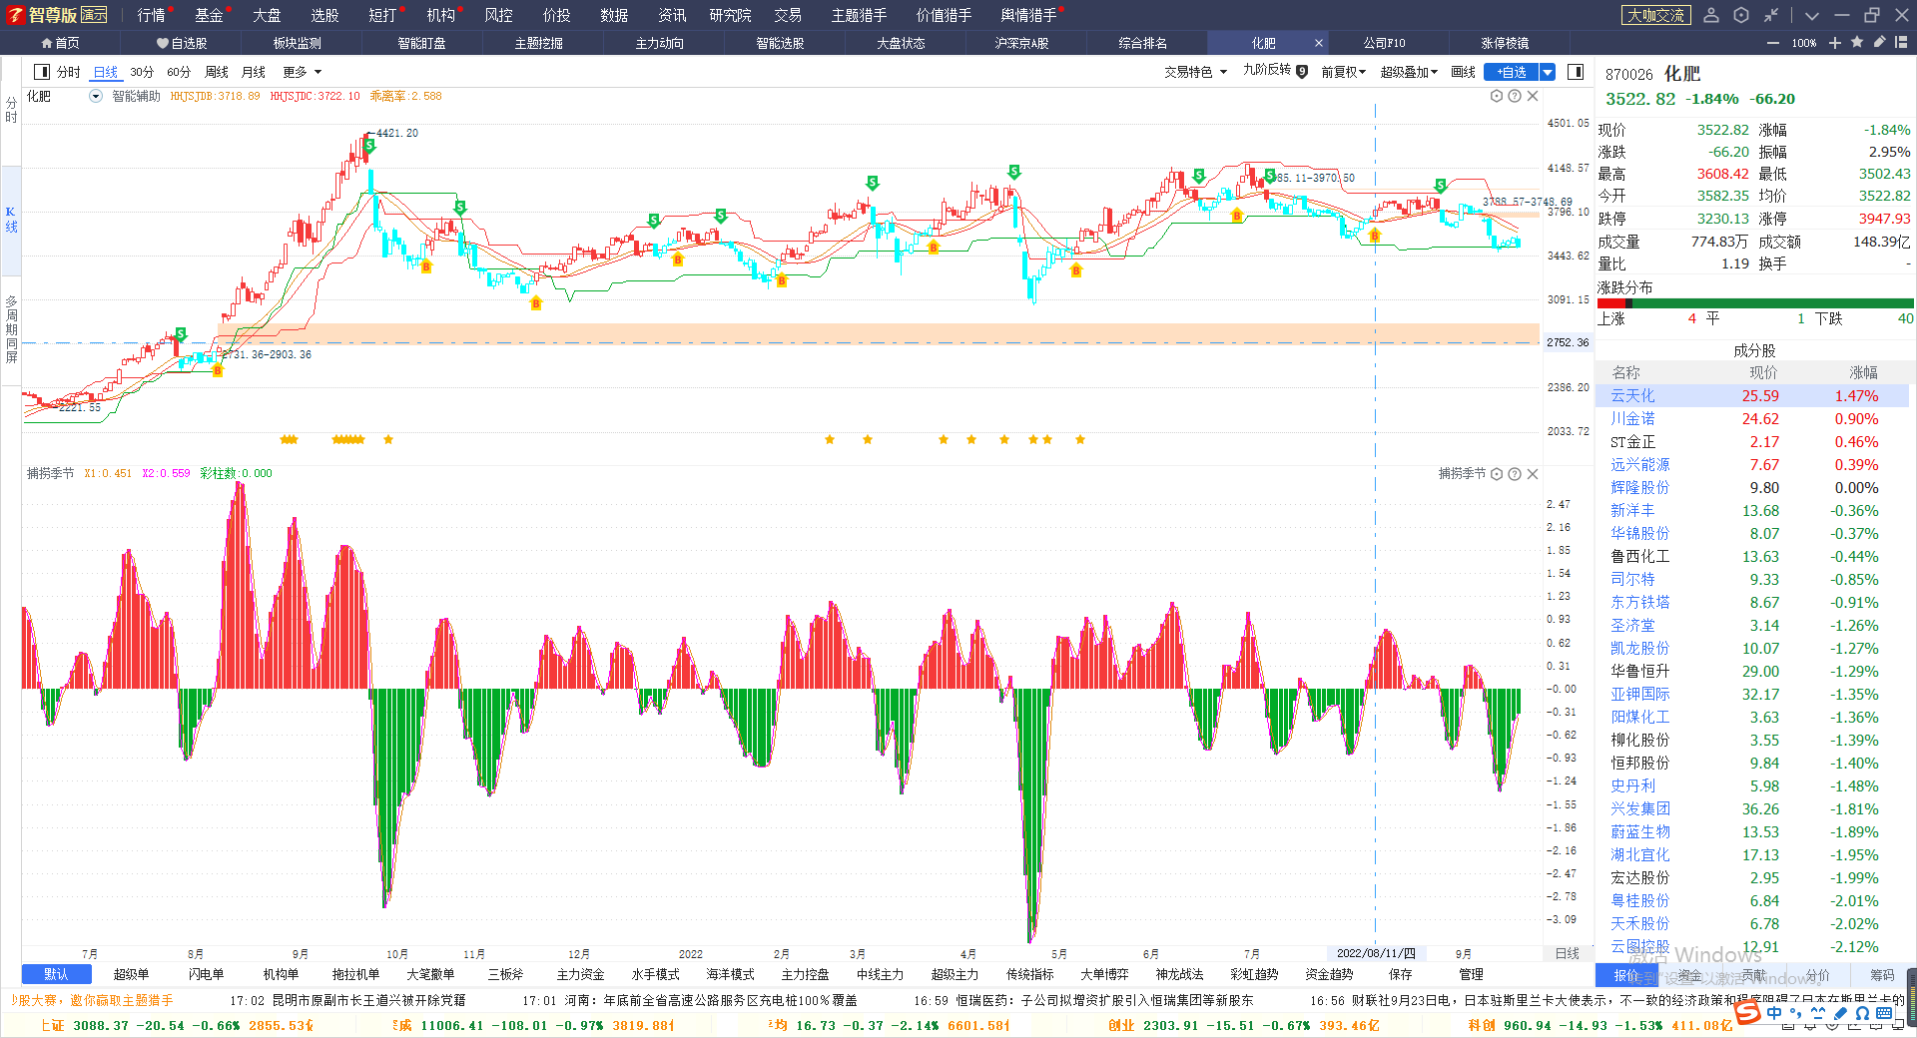
通胀下的农业周边
粮食大国，种业安全的背后，是肥料安全
通胀下的化肥价格持续上涨

Slide 17
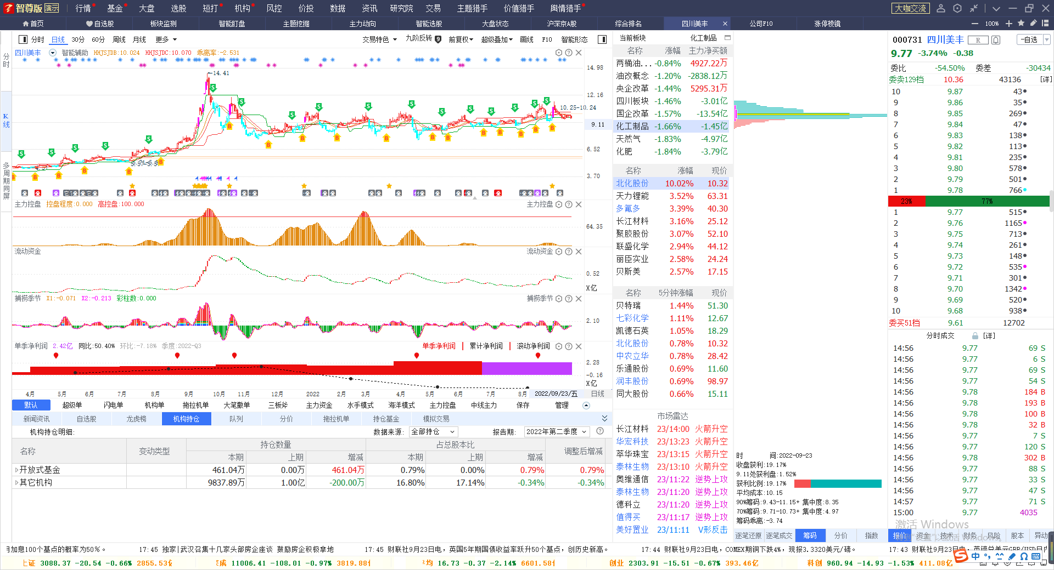
农业化肥-四川美丰
月线金叉区域+业绩预增+机构持仓增加+长期横盘
机构+业绩+长期横盘=安全边际高

Slide 18
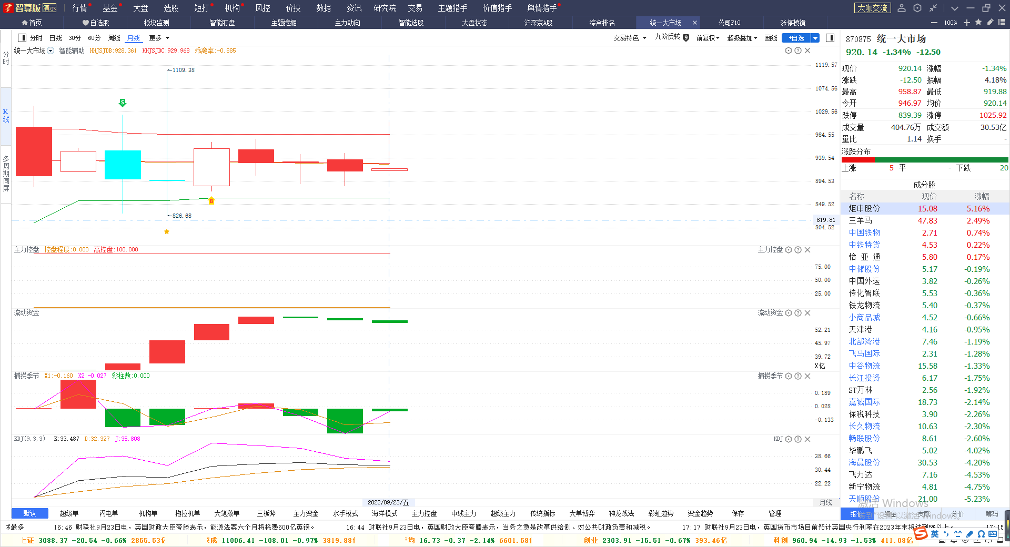
经济命脉统一大市场
保障经济的核心是物流的畅通，保障物流，就是保障物流企业发展
月线金叉，9月受行情影响，四季度双十一叠加稳经济

Slide 19
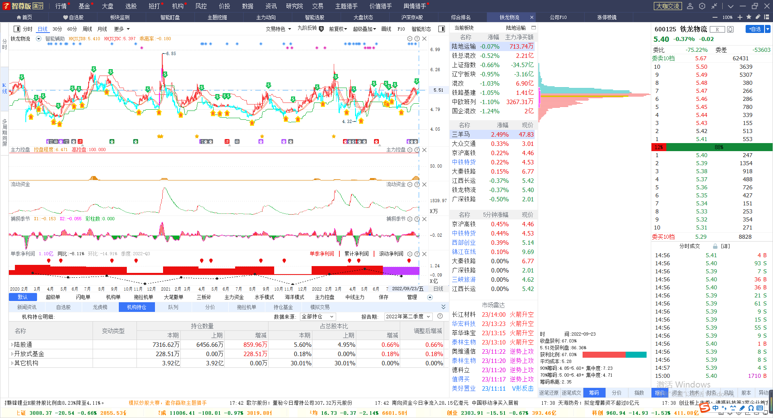
统一大市场-铁龙物流
季线金叉区域+月线金叉+业绩预增+机构持仓增加+主力多次控盘
机构+业绩+长期横盘=安全边际高

